Slide 1



3
1
3
Héros comme nous
2
Actes de parole et production de l’oral

Slide 4







Support PPT
Cahier de l’élève
Fiche technique de préparation de la séance
Livret de l’élève

Slide 5
Repérage dans l’unité didactique (1/3)
SEMAINE 1
Séance 1
Vocabulaire : S’approprier et utiliser le lexique relatif aux émotions et aux motivations.
Compréhension de l’oral : Identifier les émotions et motivations à partir de l’action accomplie.
Séance 2
Actes de parole : Mettre en valeur les motivations et les actions d’un héros du quotidien.
Production de l’oral : Participer à un échange oral pour mettre en valeur les motivations et les actions d’un héros.
Séance 3
Compréhension globale : Analyser des indices pour deviner les émotions ou les motivations d’un personnage..
Lecture Fluence : Lire de manière fluide et expressive un texte narratif-descriptif..
Séance 4
Compréhension détaillée : Déduire les émotions, les motivations, ou les valeurs d’une personne à partir de ses paroles, gestes ou choix.

Slide 6
Repérage dans l’unité didactique (2/3)
SEMAINE 2
Séance 5
Vocabulaire : S’approprier et utiliser le vocabulaire des actions héroïques.
Compréhension globale : Analyser des indices pour deviner les émotions ou les valeurs d’un héros du quotidien.
Séance 6
Compréhension détaillée : Déduire les motivations, les émotions ou les valeurs d’une personne à partir de ses paroles, gestes ou choix.
Lecture Fluence : Lire de manière fluide et expressive un texte narratif-descriptif..
Séance 7
Outils de langue : Utiliser des compléments de manière pour décrire des actions héroïques.
Préparation de la tâche : Mettre en valeur les qualités et les actions d’un héros.
Séance 8
Tâche finale : Rédiger le portrait d’un héros pour mettre en valeur ses actions, ses motivations et ses qualités.

Slide 7
Repérage dans l’unité didactique (3/3)
SEMAINE 3
Séance 9
Consolidation : Consolider les acquis de l’unité didactique : vocabulaire, structures, actes de parole, fluence, stratégies de lecture, ...
Séance 10
Consolidation : Consolider les acquis de l’unité didactique : vocabulaire, structures, actes de parole, fluence, stratégies de lecture, ...
Fin de l’unité 3

Slide 8
Produire des énoncés oraux cohérents selon la démarche : Action –Qualité – Énoncé valorisant.
Réinvestir les expressions étudiées dans un dialogue et dans une production autonome.
Mettre en valeur des qualités et des actions.
Acte héroïque, exceptionnel, mérite d’être salué, un exemple à suivre, force et détermination, restera dans les mémoires, …
Identifier des actions, des qualités et formuler des énoncés valorisants.
Les stratégies enseignées pendant le modelage et pratiques pendant la séance sont :
Verbalisation de la démarche par l’enseignant : Action –Qualité – Énoncé valorisant.
Montrer les points positifs et les points d’amélioration.
Les outils : carte des actes de parole, feedback immédiat et justification des réponses.
Pendant le feedback, attirer l’attention des élèves sur les erreurs fréquentes :
Ne pas établir des liens entre les actions et les qualités.
Ne pas respecter la démarche : Action –Qualité – Énoncé valorisant.

Slide 9
Voici les réponses attendues.
Ces notes peuvent éventuellement servir de traces écrites.
1. Aujourd’hui, nous avons appris à :
Mettre en valeur les qualités et les actions d’un héros :
  C’est quelqu’un d’exceptionnel
  Son geste restera dans les mémoires
  Son intervention a permis de sauver une vie
  Cet acte héroïque mérite d’être salué
  Quelle force et quelle détermination !
  Elle représente un exemple à suivre.
2. Nous avons aussi appris à :
Relier une action à une qualité suivant la démarche :
  Identifier l’action : le jeune homme sauve un enfant qui se noie.
  Identifier la qualité : le courage, la bravoure, …
  Formuler un énoncé valorisant : Le jeune homme sauve un enfant qui se noie. Il est brave et courageux.

Slide 10




Donner un feedback de manière efficace aux élèves
Pourquoi c’est important ?
Bonnes pratiques
Pratiques à éviter
Le feedback ne doit pas être un jugement sur l’élève ni sur ses capacités
Le feedback est une opportunité d’apprentissage pour les élèves en exploitant des erreurs ou de bonnes réponses
Le feedback permet aux élèves d’être conscients des critères de réussite d’une tâche
Le feedback encourage les élèves à identifier les erreurs à ne pas reproduire, ou alors les bonnes pratiques à renforcer
Demander aux élèves de justifier leurs réponses et de verbaliser leur raisonnement
Donner des feedback aux élèves de manière instantanée à chaque fois que l’occasion se présente (ne pas laisser passer des erreurs)
Donner un feedback spécifique, détaillé et objectif aux élèves:
« Voici pourquoi c’est une bonne réponse »; « Voici ce que tu as bien fait … »
« Voici pourquoi c’est une réponse incomplète. Voici l’erreur »
Ne pas donner de feedback ou donner du feedback de manière occasionnelle seulement
Donner un feedback générique sans préciser pourquoi: « Bien »; « C’est faux » ; « Excellent »
Porter un jugement de valeur sur l’élève: « Tu es intelligent »; « Tu es paresseux »; …
S’adresser uniquement à l’élève concerné
Pour plus d’informations Veuillez consulter le lien Suivant : «Banque des pratiques pédagogiques efficaces »
Autres questions ? Veuillez Contacter l’inspecteur encadrant

Slide 11
5 min
Actes de parole
Production de l’oral
25 min

Slide 12
5 min

Slide 13

Bonjour! Prêts pour démarrer notre séance ? Allons-y!

Slide 14
5 min

Slide 15

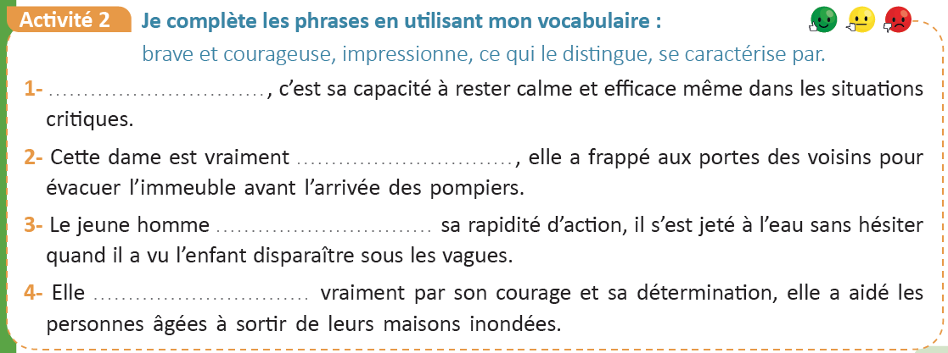
Nous allons corriger ensemble le travail effectué à la maison. Livret de l’élève, p. 43
Contrôler le travail de quelques élèves au hasard. Demander de justifier les réponses.
Page 43

Slide 16
Voilà, nous avons complété les phrases avec le vocabulaire des valeurs et des qualités d’un héros.
Apporter des exemples ou des précisions complémentaires si nécessaire.
Ce qui le distingue
brave et courageuse
se caractérise par
impressionne
Page 43

Slide 17


Nous allons consacrer la 1ère partie de la séance aux actes de parole.
Actes de parole
20 min
Rendre hommage
à un héros

Slide 18

Voici l’objectif de la séance des actes de parole.
Lire l’objectif de la séance avec une voix claire et audible.
Actes de parole : Mettre en valeur les qualités et les actions d’un héros du quotidien.

Slide 20

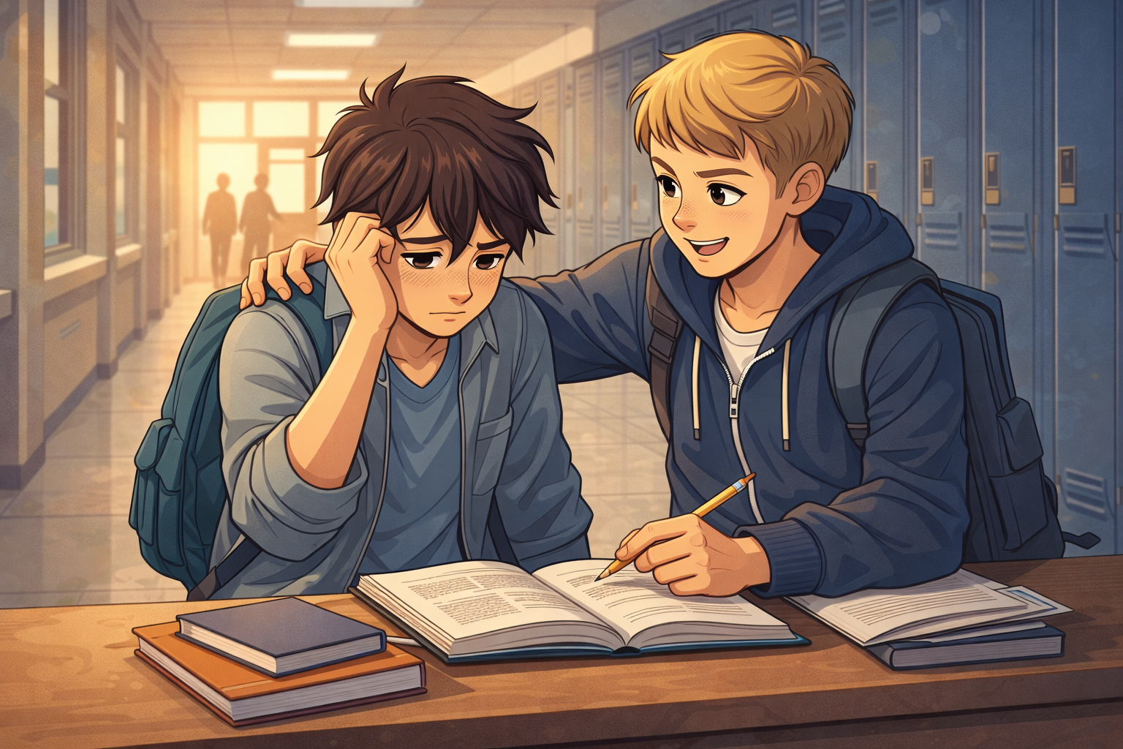
Ce jeune élève aide son camarade en difficulté après les cours : C’est quelqu’un d’exceptionnel.
Désigner au hasard 3 élèves pour lire les phrases à haute voix.
C’est quelqu’un d’exceptionnel, un véritable héros qui inspire le respect et la reconnaissance de tous.

Slide 21
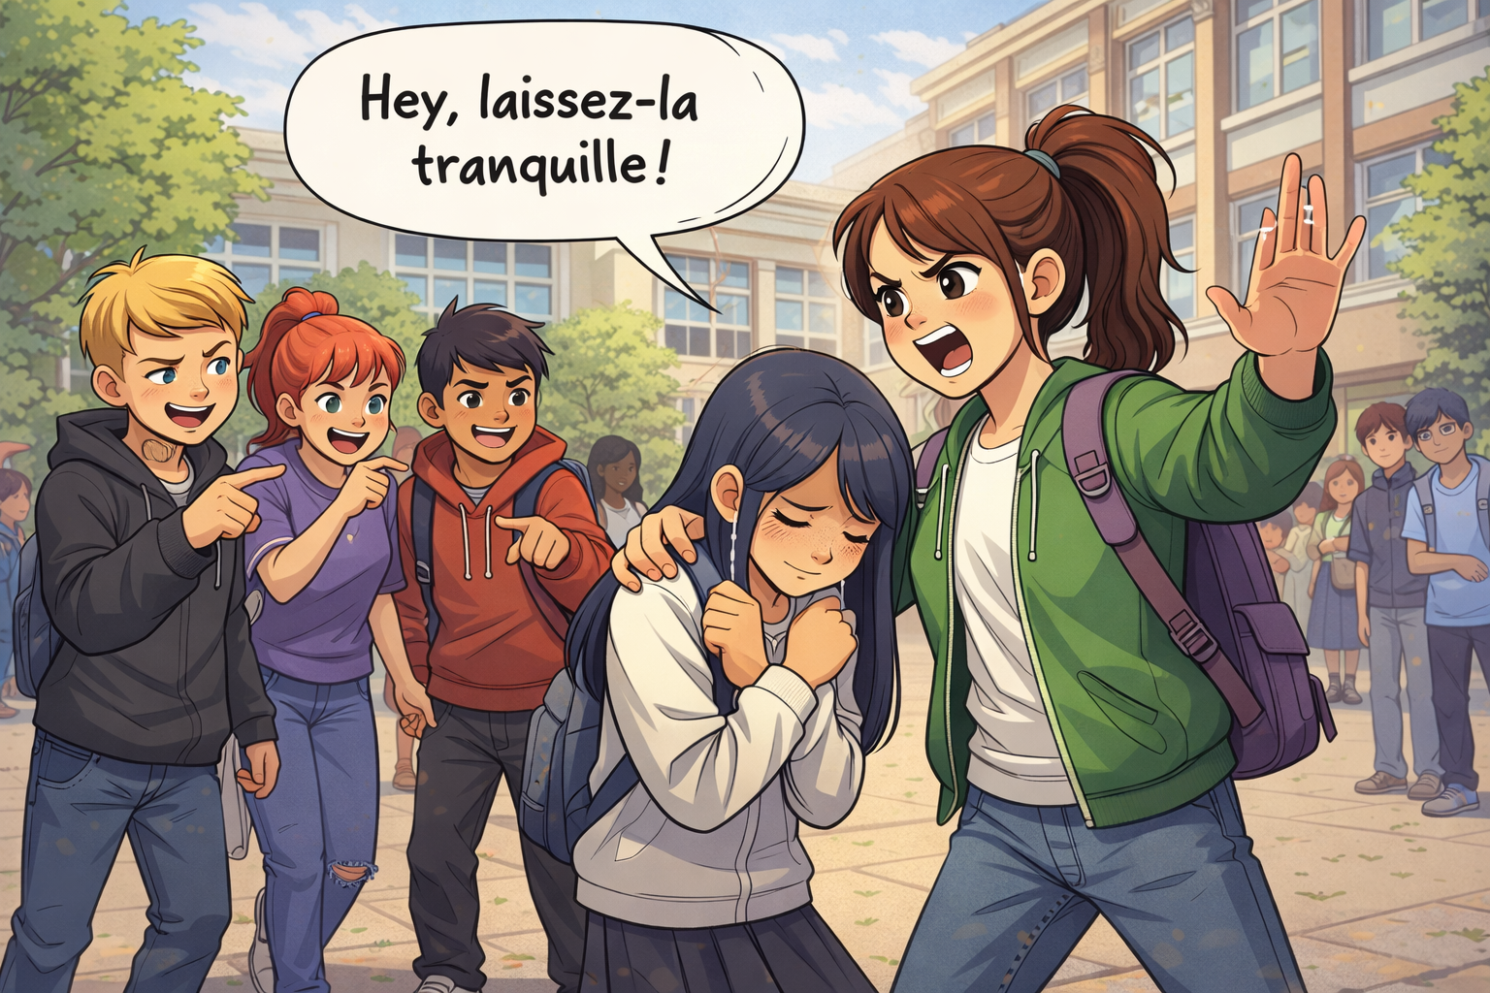
La jeune fille défend courageusement une élève harcelée. Son geste restera dans les mémoires.
Désigner 3 élèves pour lire la phrase à haute voix.
Son geste restera dans les mémoires comme un exemple de solidarité et de bravoure.

Slide 22
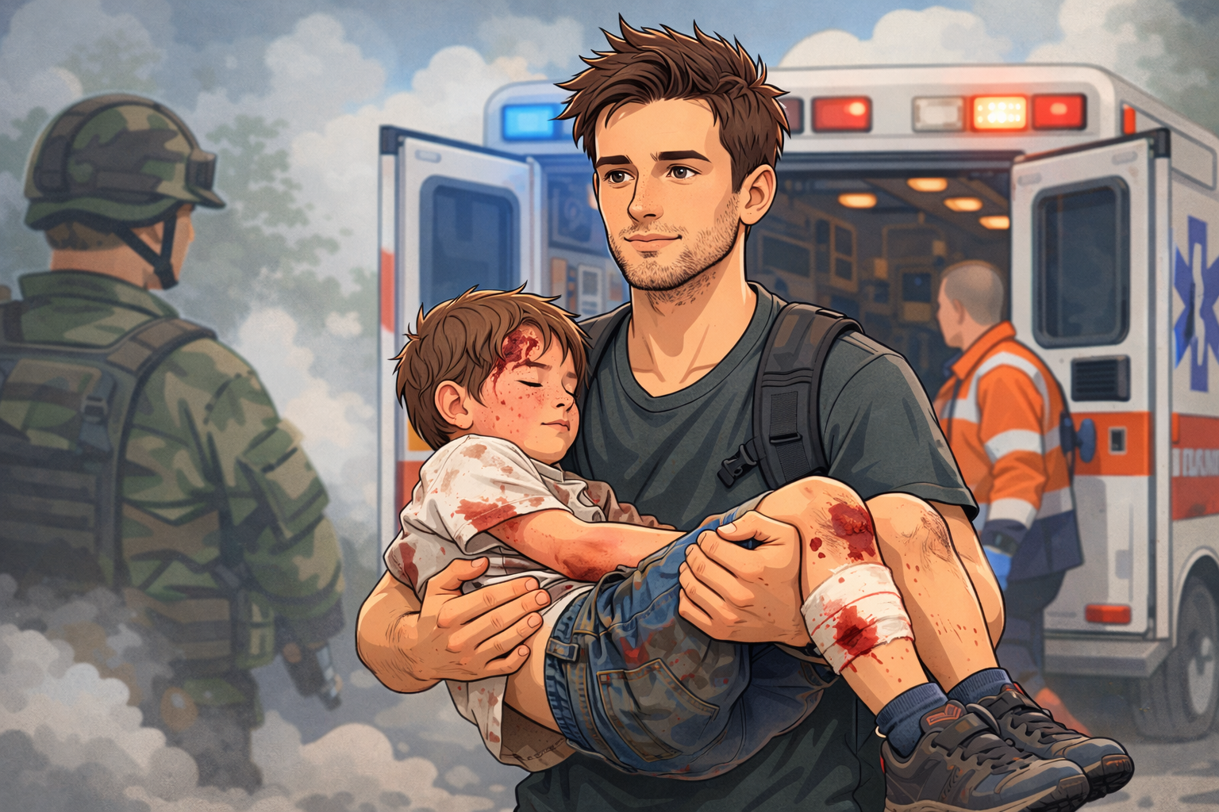
Ce héros prend un petit enfant dans ses bras. Son intervention a permis de sauver une vie.
Désigner 3 élèves pour lire la phrase à haute voix.
Son intervention a permis d’éviter un véritable drame et de sauver une vie qui était en grand danger.

Slide 23
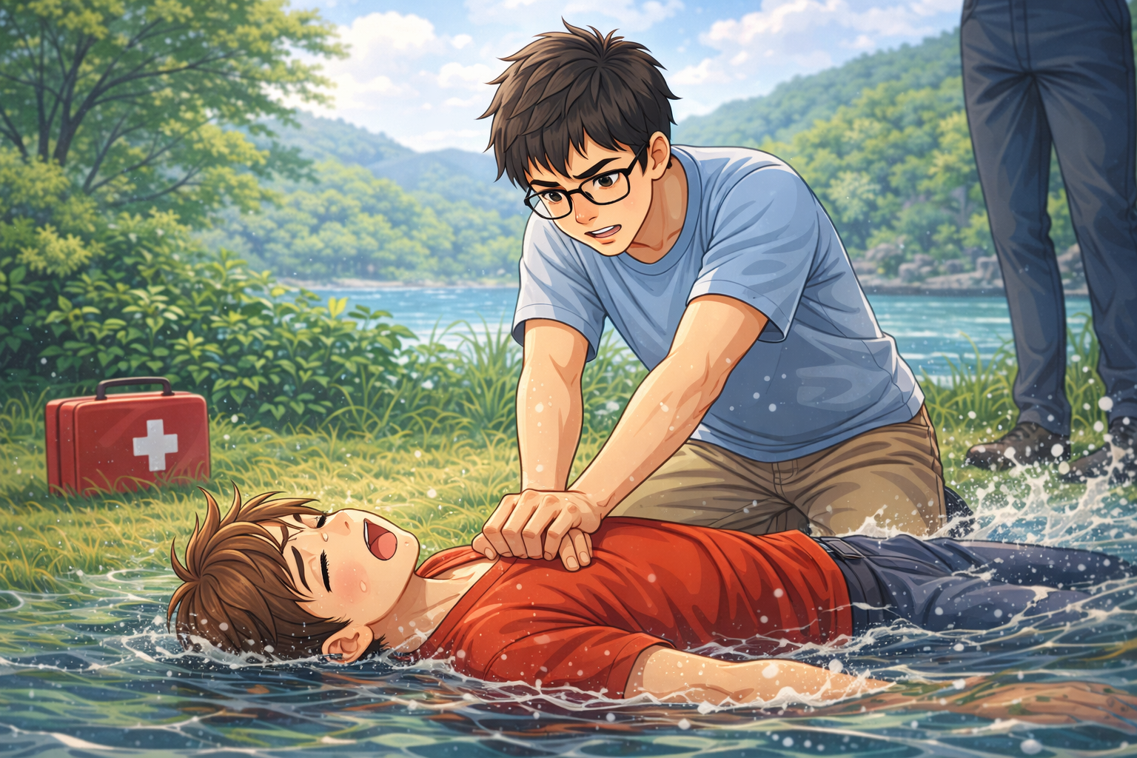
Le secouriste fait un massage cardiaque. Cet acte héroïque mérite d’être salué.
Désigner 3 élèves pour lire la phrase à haute voix.
Cet acte héroïque mérite d’être salué car il témoigne d’un courage exceptionnel.

Slide 24
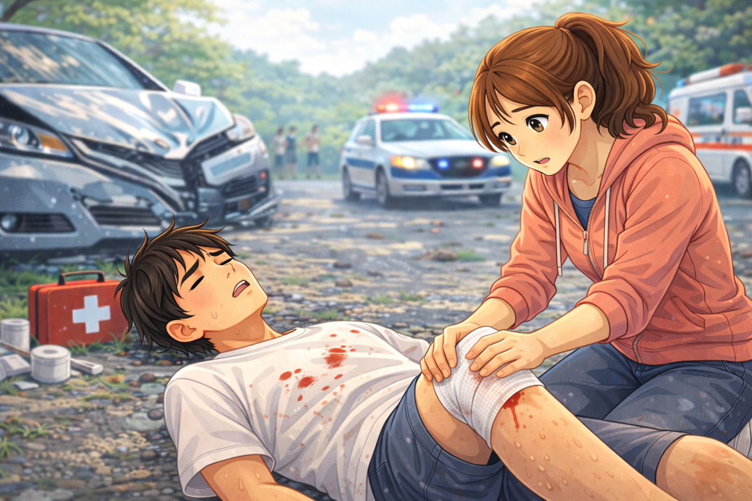
La jeune fille porte secours à un jeune homme blessé. Quelle force et quelle détermination !
Désigner 3 élèves pour lire la phrase à haute voix.
Quelle force et quelle détermination ! Elle a tout fait pour porter secours à un inconnu qu’elle ne connaissait même pas.

Slide 25
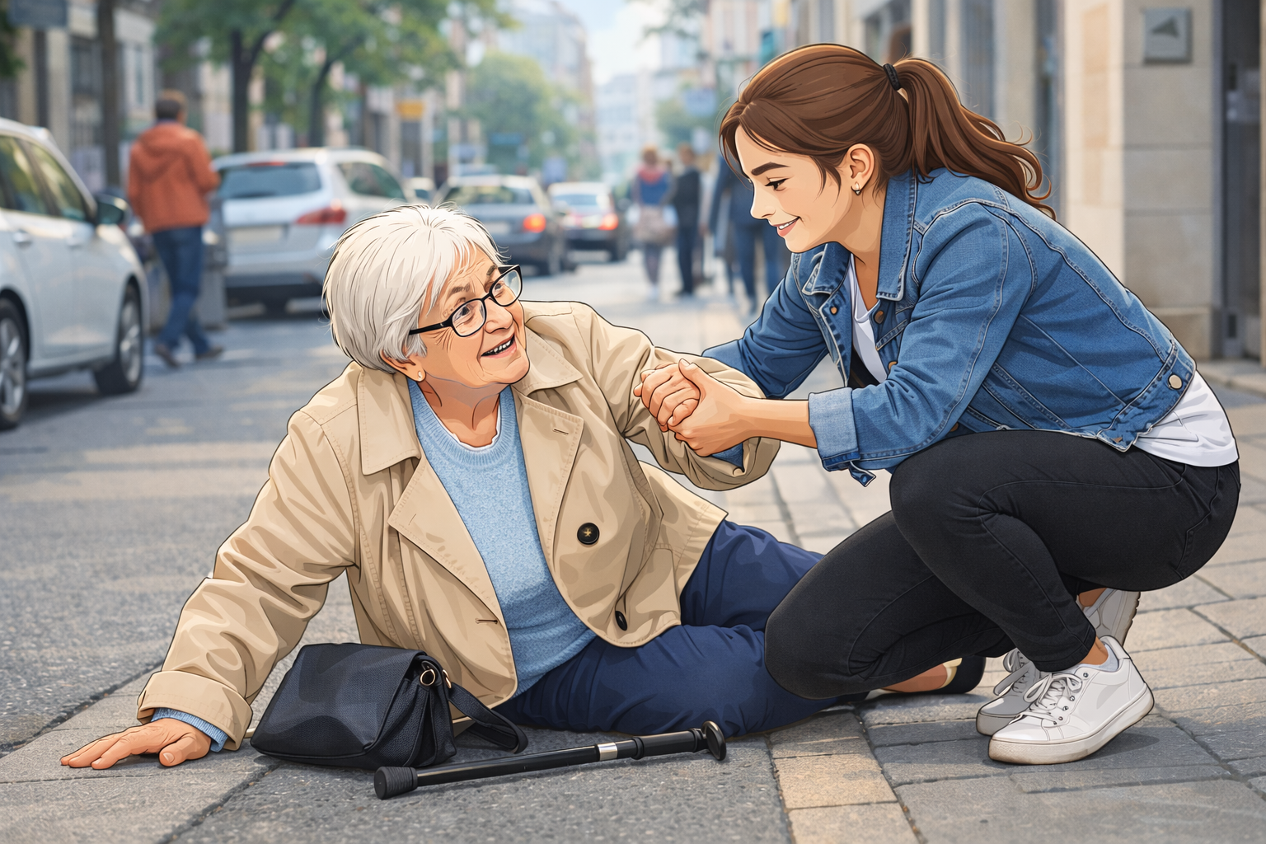
La jeune fille aide une vieille dame à se relever. Elle représente un exemple à suivre.
Désigner 3 élèves pour lire la phrase à haute voix.
Elle représente un exemple pour nous tous, par sa bravoure et sa générosité envers les autres.

Slide 26
Voici un résumé : ces expressions servent à mettre en valeur les qualités et les actions d’un héros.
Expliciter : mettre en valeur, c’est valoriser, montrer les qualités, les points positifs, …
C’est quelqu’un d’exceptionnel
Son geste restera dans les mémoires
Son intervention a permis de sauver une vie
Cet acte héroïque mérite d’être salué
Quelle force et quelle détermination !
Elle représente un exemple

Slide 27
5 min

Slide 28
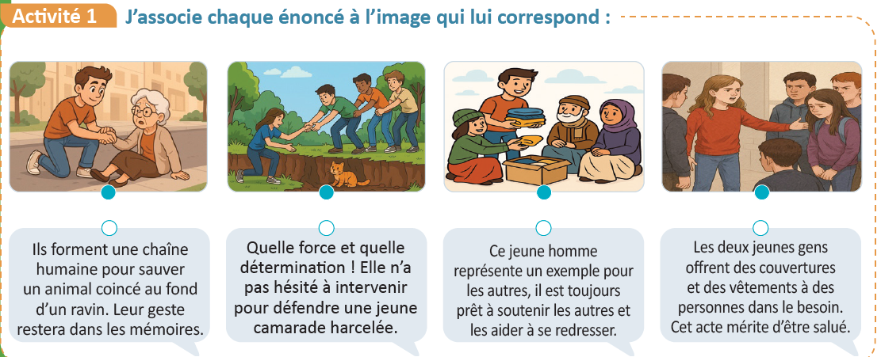
Maintenant, nous allons associer chaque image à la situation qui lui correspond.
Désigner des élèves au hasard. Recueillir leurs réponses et leur demander de les justifier. Fournir un feedback.
1
2
3
4
A
B
C
D
1 - …. | 2 - …. | 3 - …. | 4 - ….

Slide 29
Voilà. Nous avons associé les actions présentées dans les images aux énoncés correspondants.
Rappeler que toutes les émotions exprimées ici sont positives.
1
2
3
4
A
B
C
D
1 - C | 2 - A | 3 - D | 4 - B

Slide 30
5 min

Slide 31
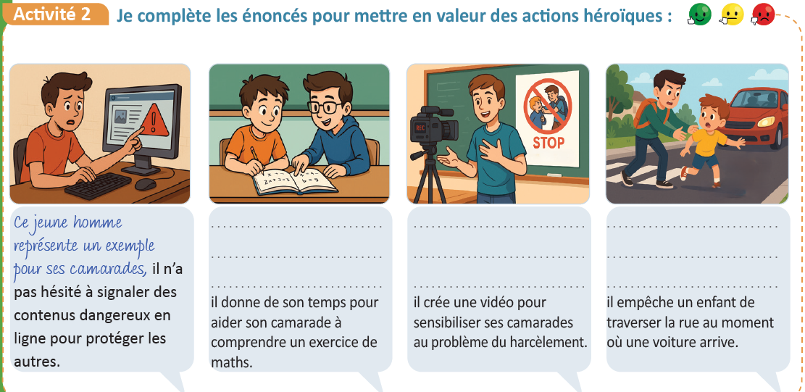
Observez les images et complétez les phrases pour établir des liens entre les actions et les qualités.
Pour chaque situation, choisir un binôme pour présenter le travail devant la classe. Demander de justifier les réponses.

Slide 32
Voilà, nous avons utilisé les expressions étudiées pour relier les actions aux qualités.
Mettre l’accent sur les structures et les expressions des valeurs, actions, et qualités d’un héros.
Son geste restera dans les mémoires.
Ce travail représente un exemple à suivre.
Son intervention a permis de sauver la vie d’un enfant.

Slide 33
Maintenant, on passe à la deuxième partie de la séance consacrée à la production de l’oral.
Production de l’oral
25 min
Parlons de ces actes héroïques !

Slide 34
Voici l’objectif de la production de l’oral.
Lire l’objectif de la séance avec une voix claire et audible.
  Production de l’oral : Participer à un échange oral pour mettre en valeur les qualités et les actions d’un héros.

Slide 35
5 min

Slide 36
Maintenant, nous allons apprendre comment mettre en valeur les qualités et les actions d’un héros.
Verbaliser la démarche : Pour mettre en valeur, je relie l’action à la qualité.
Pour mettre en valeur les qualités et les actions d’un héros du quotidien :
J’identifie l’action.
  👉 le jeune homme sauve un enfant qui se noie.
J’identifie la qualité
  👉 Le courage.
Je formule un énoncé valorisant :
    👉 Le jeune homme sauve un enfant qui se noie. Il est brave et courageux.

Slide 37
5 min

Slide 38
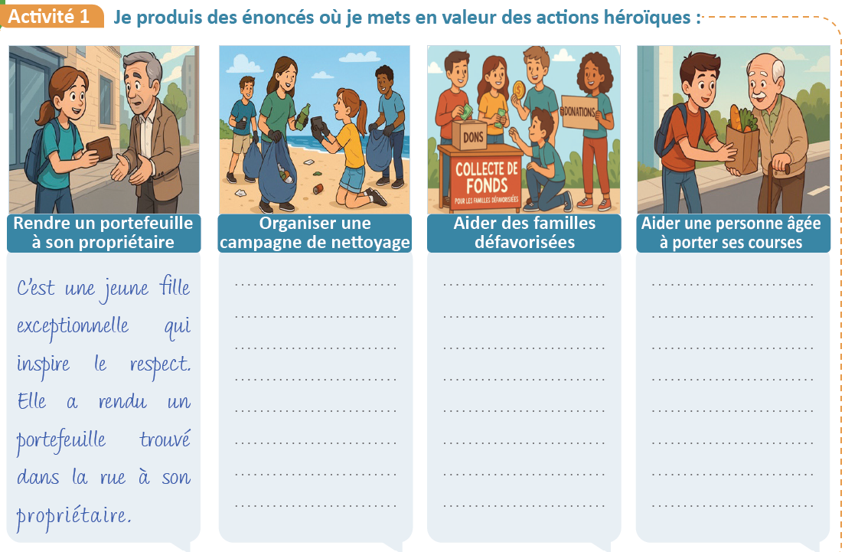

Suivez la même démarche : identifier l’action, identifier la qualité, formuler un énoncé valorisant.
Rappeler la démarche à suivre pour mettre en valeur les actions et qualités d’un héros.

Slide 39
Tous les énoncés servent à mettre en valeur les qualités et les actions d’un ou de plusieurs héros du quotidien.
Apporter des précisions complémentaires si nécessaire.
Ces jeunes organisent une campagne de propreté pour nettoyer la plage. Ils représentent un exemple pour nous.
Ces jeunes organisent une collecte de fonds au profit des familles pauvres. C’est un acte qui mérite d’être salué.
Ce jeune homme aide un vieil homme à porter ses courses. C’est quelqu’un d’exceptionnel.

Slide 40
5 min

Slide 41
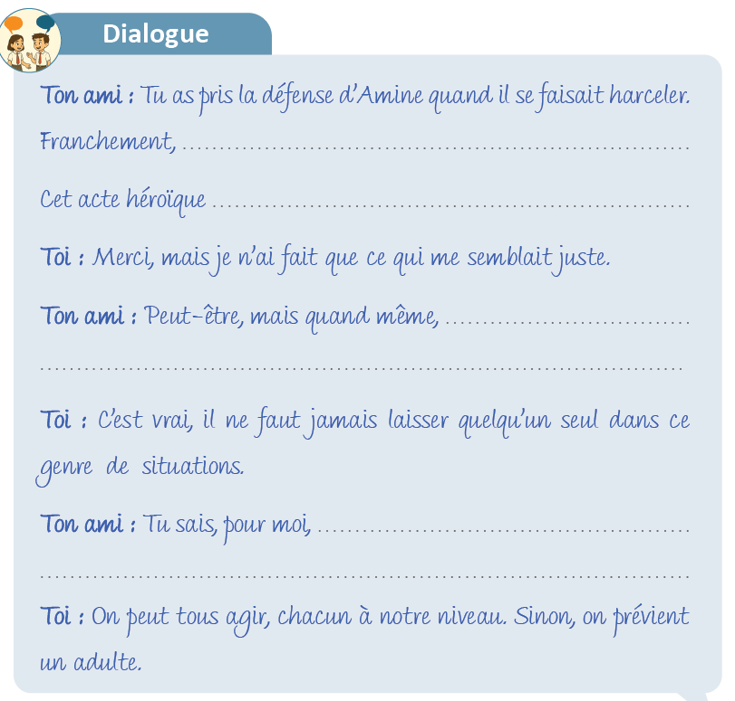
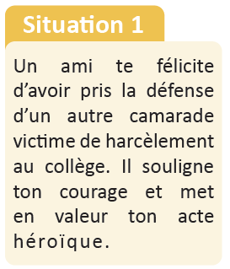
Complétez le dialogue suivant. Utilisez des expressions pour mettre en valeur des actions et des qualités héroïques.
Rappeler la démarche : identifier l’action, identifier la qualité, formuler un énoncé valorisant.

Slide 42
Voici le dialogue avec des expressions qui servent à valoriser les actions et les qualités d’un héros.
Choisir quelques binômes pour présenter le travail devant la classe. Demander de justifier les réponses.
quel courage et quelle détermination !
mérite vraiment d’être salué.
ton intervention a permis
de stopper les agresseurs et de protéger le jeune homme.
tu représentes un exemple
pour les autres élèves.
vivre des moments aussi agréables.

Slide 43
10 min

Slide 44
Maintenant à vous de jouer. Identifiez l’action, identifiez la qualité, puis formulez des énoncés valorisants. Travaillez seuls.
Apporter des précisions complémentaires si nécessaire. Accompagner les élèves en difficulté.
Identifier l’action | …………………………………………………………………………………. …………………………………………………………………………………. ………………………………………………………………………………….
Identifier la qualité | …………………………………………………………………………………. …………………………………………………………………………………. ………………………………………………………………………………….
Formuler un énoncé valorisant | …………………………………………………………………………………. …………………………………………………………………………………. ………………………………………………………………………………….

Slide 45
Voici des énoncés cohérents suivant la démarche : Action - qualité - énoncé valorisant.
Choisir quelques élèves pour présenter le travail devant la classe. Demander de justifier les réponses.
Identifier l’action | Aider une famille pauvre.
Identifier la qualité | La solidarité, la générosité, ...
Formuler un énoncé valorisant | Il collecte des fonds pour soutenir une famille pauvre. Son geste restera dans les mémoires comme un acte de solidarité et de générosité.

Slide 46
5 min

Slide 47
Qui peut me dire ce que nous avons appris aujourd’hui ?
Désigner quelques élèves.
1. Aujourd’hui, nous avons appris à :
2. Nous avons aussi appris :

Slide 48
Voici les réponses attendues.
Ces notes peuvent éventuellement servir de traces écrites.
1. Aujourd’hui, nous avons appris à :
Mettre en valeur les qualités et les actions d’un héros :
  C’est quelqu’un d’exceptionnel
  Son geste restera dans les mémoires
  Son intervention a permis de sauver une vie
  Cet acte héroïque mérite d’être salué
  Quelle force et quelle détermination !
  Elle représente un exemple à suivre.
2. Nous avons aussi appris à :
Relier une action à une qualité suivant la démarche :
  Identifier l’action : le jeune homme sauve un enfant qui se noie.
  Identifier la qualité : le courage, la bravoure, …
  Formuler un énoncé valorisant : Le jeune homme sauve un enfant qui se noie. Il est brave et courageux.

Slide 49

N’oubliez pas de faire cette activité à la maison.
Cet exercice fera l’objet d’une correction collective au début de la prochaine séance.
Identifier l’action | …………………………………………………………………………………. …………………………………………………………………………………. ………………………………………………………………………………….
Identifier la qualité | …………………………………………………………………………………. …………………………………………………………………………………. ………………………………………………………………………………….
Formuler un énoncé valorisant | …………………………………………………………………………………. …………………………………………………………………………………. ………………………………………………………………………………….

